Slide 1


DETECTOR DE ARMAS EN EL CAMPUS UNIVERSITARIO UTILIZANDO CLASIFICACIÓN
INTELIGENCIA ARTIFICIAL I
Presentado por
-Alvaro Villamizar
-Juan Duran

Slide 2
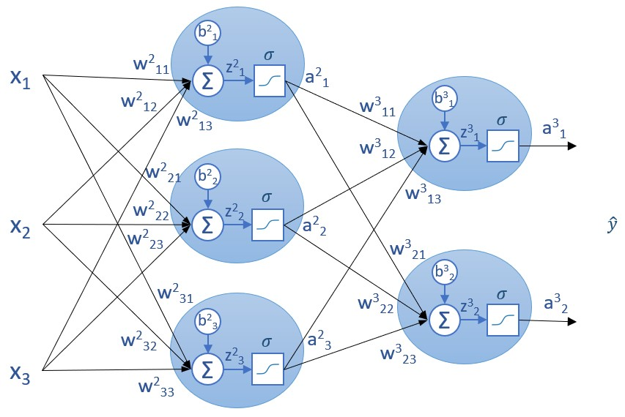
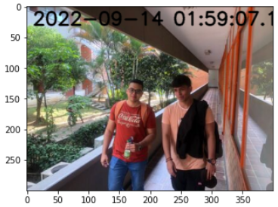
FUNCIONALIDAD
Este detector de armas se implementó utilizando una red neuronal que actuaba como clasificador.
El clasificador identifica cuando una persona está portando un arma dentro del campus universitario en la fecha y hora específica a la cual se estaba portando, por lo cual se creó un dataset que contenía varias imágenes tanto positivas (cuando se posee el arma) como negativas (no se posee arma).

Slide 3

CONSTRUCCIÓN DEL DATASET
Se recolectaron 169 fotos (tomadas con el celular). De esas 169 fotos, 113 son positivas y 56 negativas.
El tamaño de las fotos originalmente eran de 900 x 1600 px, se reescalaron todas las fotos y quedaron con una dimensión de 300 x 400 px.
GroundTruth:
0: Existe algún arma en la foto.
1: No existe ningún arma en la foto.
**Se utilizarán armas falsas.

Slide 4
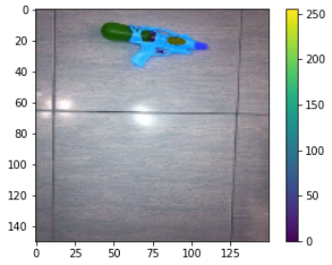
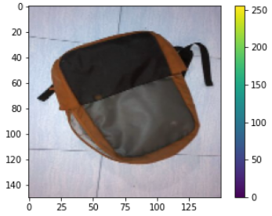
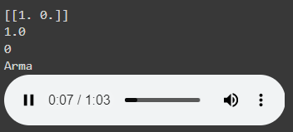
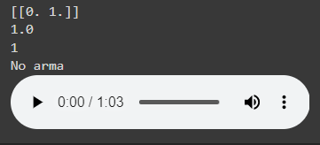
CASOS DE EJEMPLO

Slide 5


HERRAMIENTAS PARA EL PROYECTO
Lenguaje de programación Python
Dataset
Librerías:
OpenCV v4.6.0.66 | TensorFlow
Numpy v1.23 | IPython
Imutils v0.5.4
Zipfile
MatplotLib

Slide 6

IMPLEMENTACIONES A FUTURO
Reconocimiento de armas en tiempo real.
Aumentar el dataset para que la predicción o clasificación tenga un mejor rendimiento, como por ejemplo, añadiendo diversos tipos de armas.
Implementarlo y trabajar conjuntamente con el sistema de cámaras de seguridad de la universidad.

Slide 7
REFERENCIAS
[1] Como crear tu propio DETECTOR DE OBJETOS con Haar Cascade | Python y OpenCV. Realizado por: OMES . Tomado de https://omes-va.com/como-crear-tu-propio-detector-de-objetos-con-haar-cascade-python-y-opencv/
[2] Python - OpenCV - Detector de movimiento con alarma. Realizado por: Terrones Digital . Tomado de https://www.youtube.com/watch?v=H7FVTEYO4Gw&t=172s&ab_channel=TerronesDigital

